Slide 2
আজকের ক্লাসে সবাইকে স্বাগতম

Slide 3
শিক্ষক পরিচিতি
পাঠ পরিচিতি
মোঃ শরীফুল ইসলাম
সহকারী শিক্ষক(আইসিটি)
বলাখাল চন্দ্রবান বালিকা উচ্চ বিদ্যালয়
বলাখাল , হাজীগঞ্জ, চাঁদপুর।
মোবাইলঃ- ০১৭৩৬৩৩৭৫৩১
ই-মেইলঃ-saharatanha@gmail.com
অধ্যায়: ৪র্থ
পাঠ-২৩
বিষয় বস্তু: স্প্রেডশিট
সময় : ৫০ মিনিট
তারিখ : ২৯-0৩-20২০

Slide 4
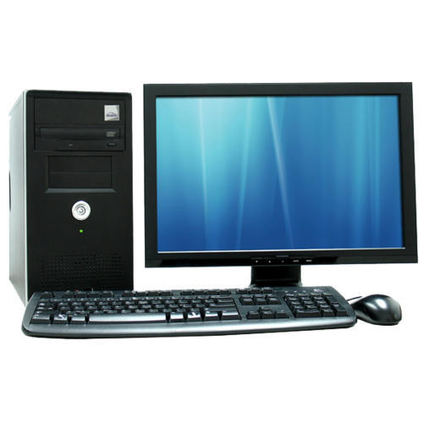
বর্তমানে আইসিটির যুগে আমরা কম্পিউটারের মাধমে হিসাব – নিকাশের কাজ করে থাকি।
শিক্ষার্থী বন্ধুরা তোমরা বল তো – কম্পিউটারের কোন প্রোগ্রামের সাহায্যে হিসাব নিকাশের কাজ করা হয়?
স্প্রেডশিট প্রোগ্রাম-

Slide 5
আজকের পাঠ-
স্প্রেডশিট সফটওয়্যার ব্যবহারের কৌশল
বাকী অংশ

Slide 6
শিখনফল
এই পাঠ শেষে শিক্ষার্থীরা…
১। এমএস এক্সেল ওপেন করতে পারবে;
২। এমএস এক্সেলে উইণ্ডোর বর্ণনা দিতে পারবে;
৩। Ms-excel প্রোগ্রাম ধাপ অনুসরণ করে নতুন ওয়ার্ক শিট খুলতে পারবে।
৪। স্প্রেডশিট সফটওয়্যার ব্যবহারের কৌশল বর্ণনা করতে পারবে।

Slide 7
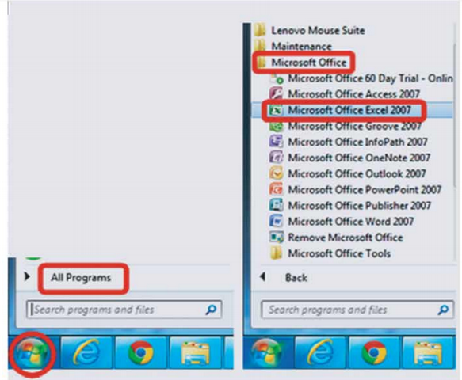
মাইক্রোসফট এক্সেল খোলার পদ্ধতি
Click
Start button
All programs
Microsoft Office
Microsoft Office Excel -2007

Slide 8
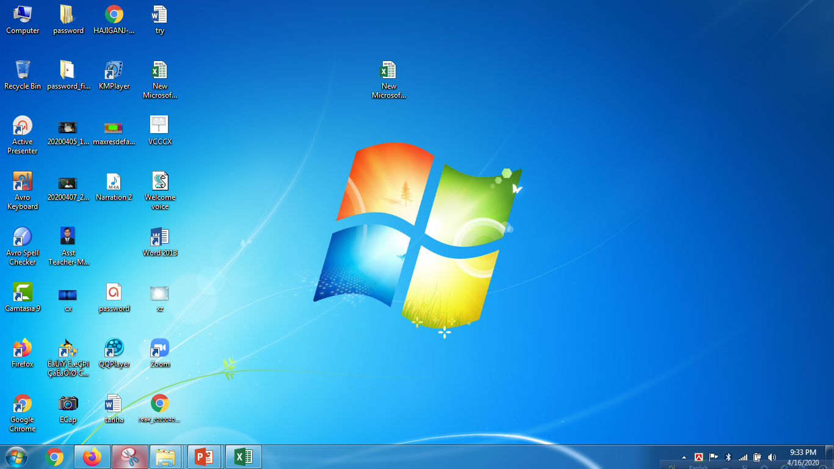
বিকল্প পদ্ধতি
কম্পিউটারের ডেস্কটপে স্প্রেডশিট প্রোগ্রামের আইকনে ডাবল ক্লিক করে।

Slide 9
একক কাজ
মাইক্রোসফট স্প্রেডশিট সফটওয়্যার এক্সেল খোলার ১ম পদ্ধতিটি লেখ।

Slide 10
বাড়ির কাজ
স্প্রেডশিট সফটওয়্যার ব্যবহারের কৌশল বর্ণনা করে লিখে আনবে।

